Slide 1




MADE BYmyeolchi
이렇게 만들면
윤성이가 간식을?
마크 잘 만드는법

Slide 2





1
2
3
우리 학교 마크의 문제
마크 만드는법!
예시 마크

Slide 3

01
주제
우리 학교 마크의 문제

Slide 4


01
이 마크의 뜻을 아시나요?
• ∧ 부분: 점차 성장해 나가며 미래를 향해 비상하는 증산 어린이들을 상징합니다.
• ∩ 부분: 학교가 위치한 양산의 수려한 자연환경과 앞으로의 무한한 발전가능성을 나타냅니다.
• ∪ 부분: 학교와 학생들을 든든하게 지켜주고 지원해 주는 학부모를 뜻합니다.
• ˚ 부분: 교육 공동체와 함께 손잡고 아이들의 바른 성장을 돕는 교사를 상징합니다.
• ○ 부분: 지역사회, 학교, 학부모의 교육 공동체가 모두 하나로 손을 맞잡은 화합의 모습을 의미합니다.

Slide 5
01
어떤가요?

Slide 6
01
알아보기
어렵습니다.

Slide 7


우리 학교 마크의 문제는, 뜻을 가늠하기 어려운것입니다.
우리가 새로 만들어보면 어떨까요?
01
이제 마크를 잘 만드는 방법을 알아볼까요?
제 말에 집중해 주세요!
CLASS NAME
02
주제
YOUR NAME
마크 잘 만드는법
CLASS OF

Slide 8


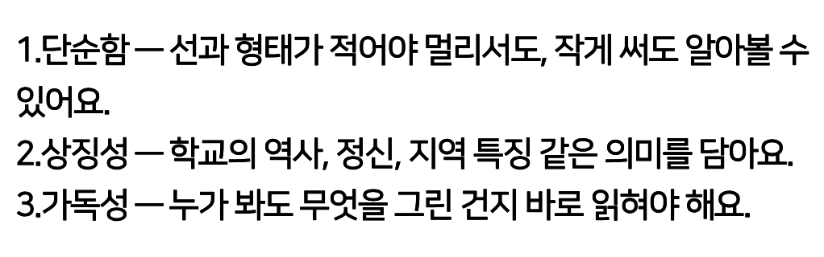

좋은 마크가 갖춘
4가지 조건

Slide 9


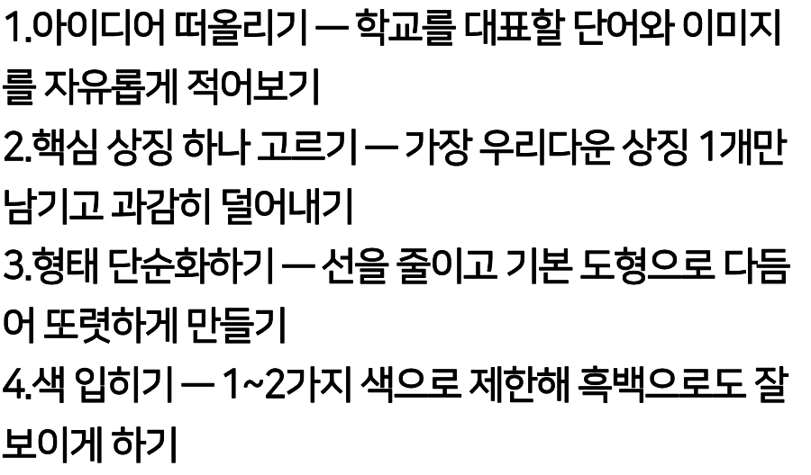

디자인
4단계

Slide 10


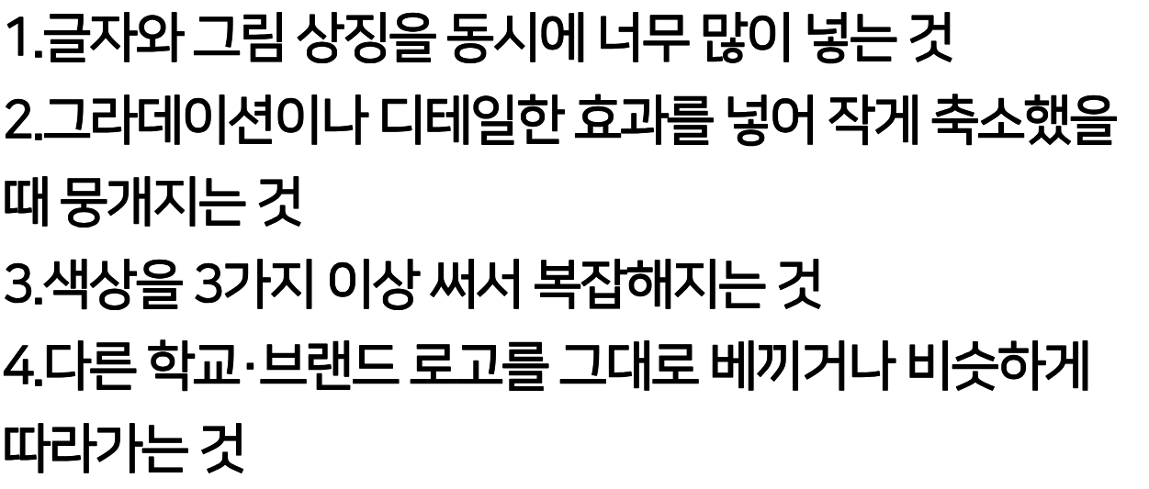
02
자주 하는 실수들

Slide 11


03
주제
예시 마크
여러분도 마크를
만들어 볼까요?
THANK YOU!
THANK YOU

